Slide 1
Schriftliche Multiplikation

Slide 2
Schriftliche Multiplikation
Aufgabe:
Berechne die Aufgabe 45287 * 42286 schriftlich!
Dazu schreibst du die Aufgabe auf ein Kästchenpapier, und zwar bekommt jede Ziffer ein eigenes Kästchen.

Slide 3
Schriftliche Multiplikation
Aufgabe:
Berechne die Aufgabe 45287 * 42286 schriftlich!
Dazu schreibst du die Aufgabe auf ein Kästchenpapier, und zwar bekommt jede Ziffer ein eigenes Kästchen.
Strich drunter – Vorbereitung fertig.

Slide 4
Jetzt geht’s los !!!

Slide 5
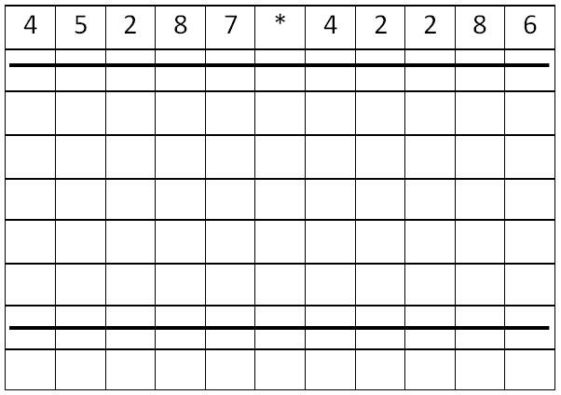
Beachte: Beginne immer unter der Zahl, mit der du rechnest!

Slide 6
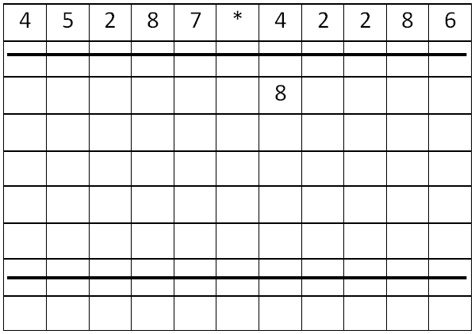
4 * 7 = 28, 8 schreiben, 2 merken

Slide 7
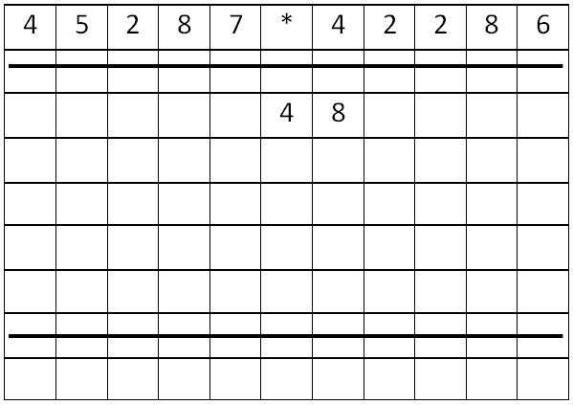
4 * 8 + 2 = 34, 4 schreiben, 3 merken

Slide 8
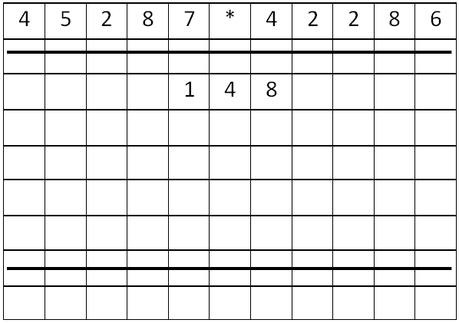
4 * 2 + 3 = 11, 1 schreiben, 1 merken

Slide 9
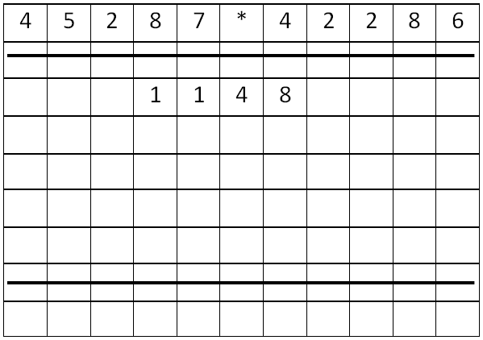
4 * 5 + 1 = 21, 1 schreiben, 2 merken

Slide 10
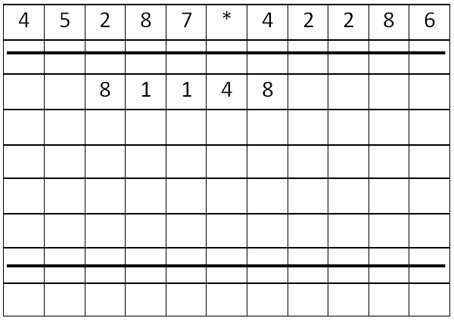
4 * 4 + 2 = 18, 8 schreiben, 1 schreiben

Slide 11
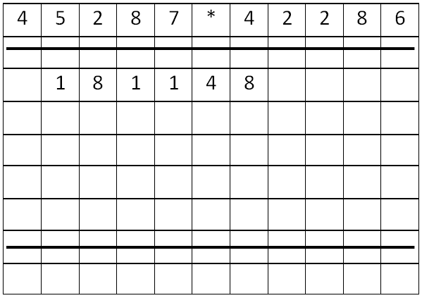

Slide 12
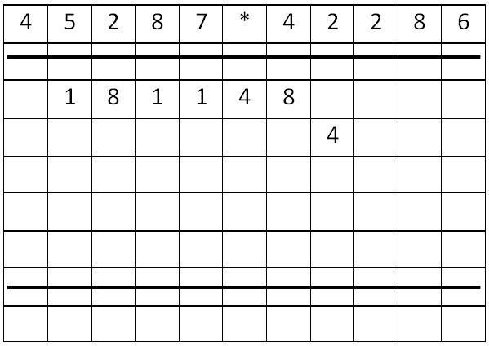

Slide 13
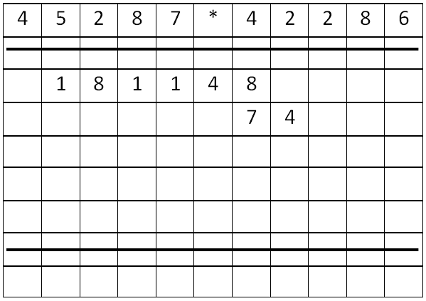

Slide 14
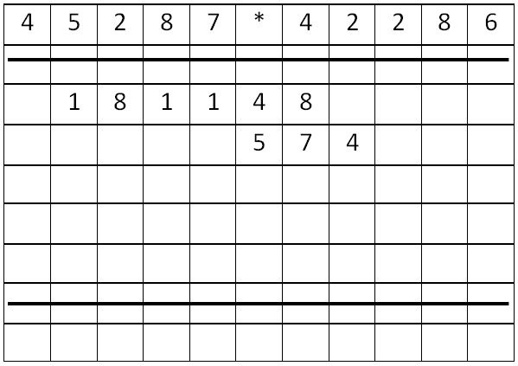

Slide 15
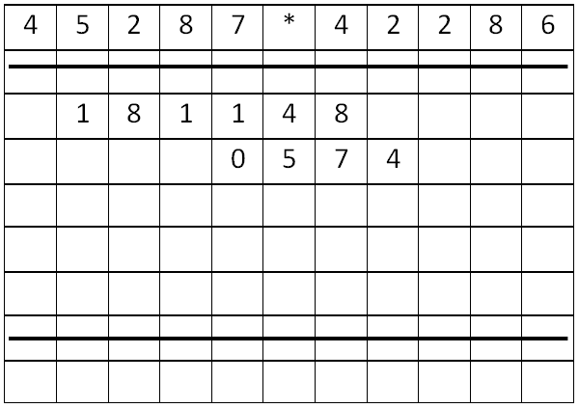

Slide 16
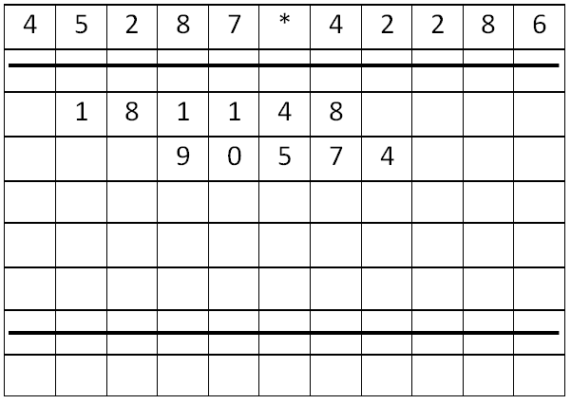

Slide 17
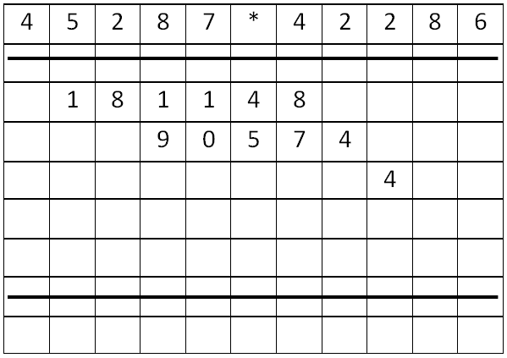

Slide 18
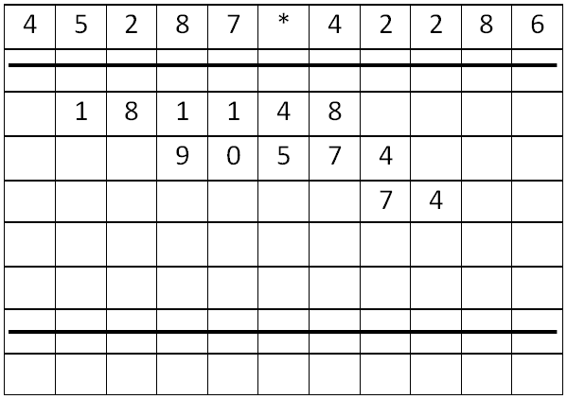

Slide 19
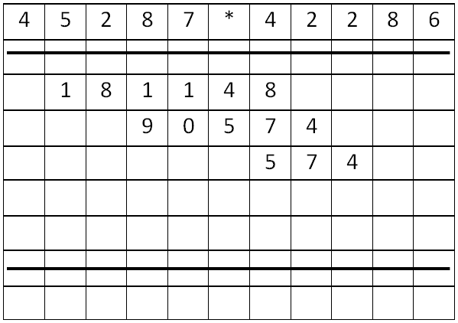

Slide 20
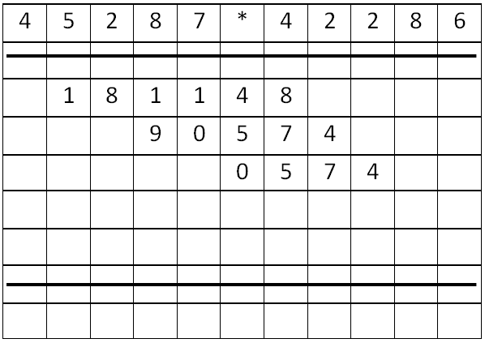

Slide 21
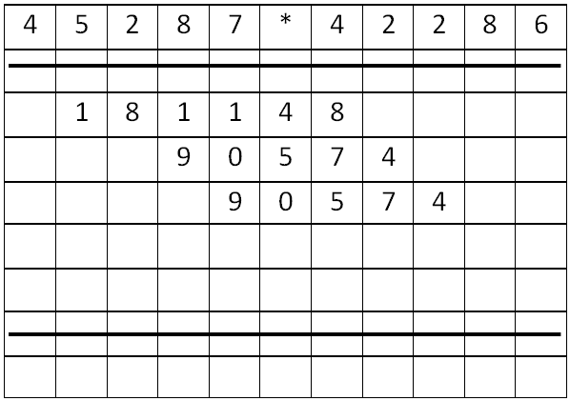

Slide 22
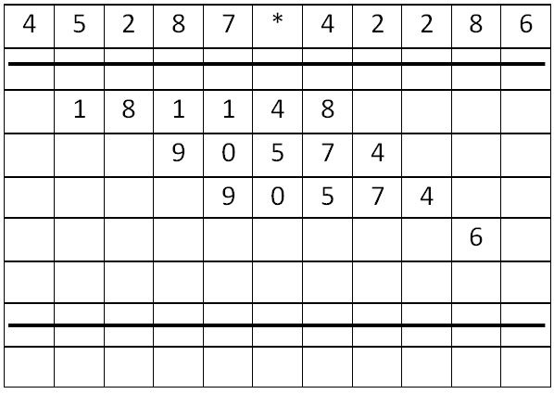

Slide 23
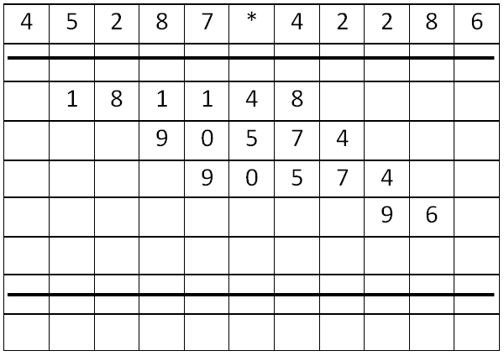

Slide 24
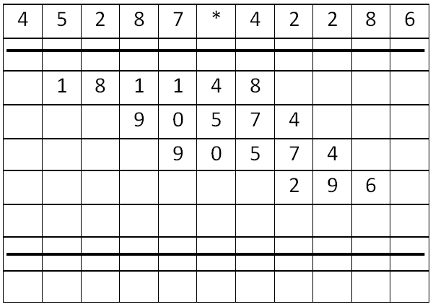

Slide 25
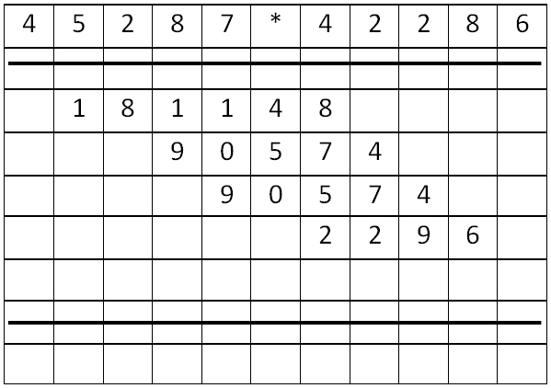

Slide 26
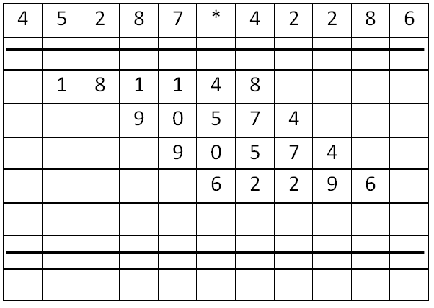

Slide 27
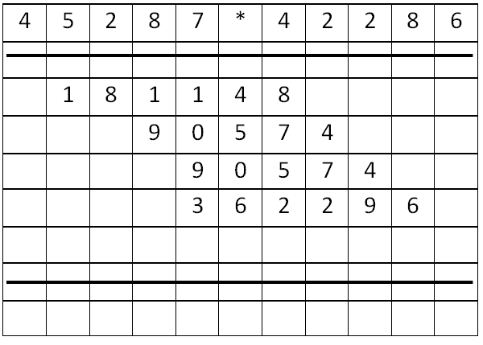

Slide 28
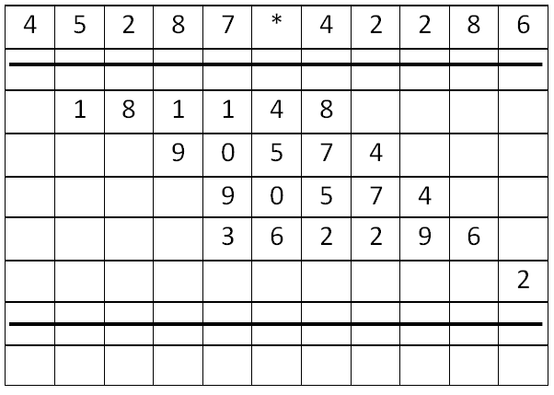

Slide 29
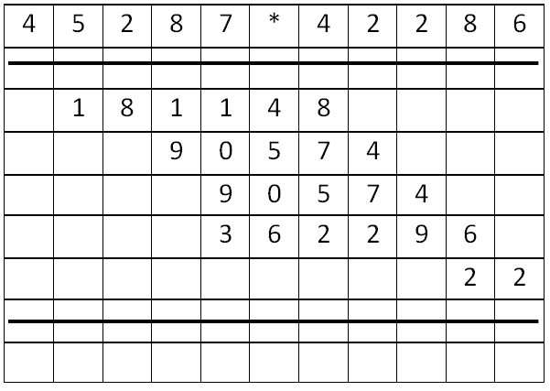

Slide 31
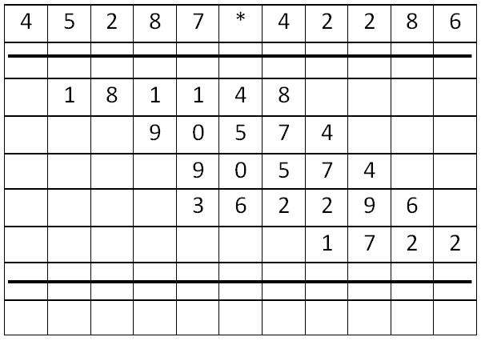

Slide 32
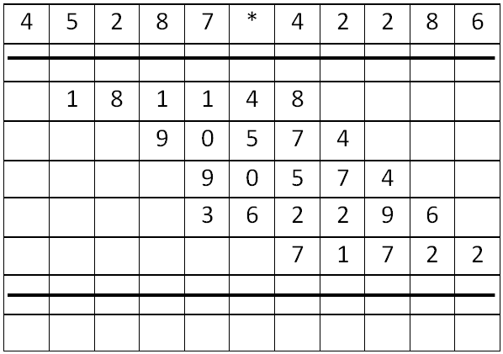

Slide 33
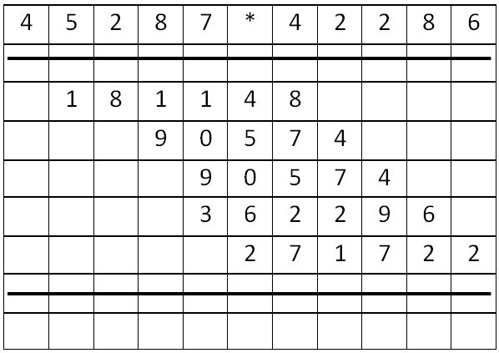

Slide 34
Wenn du möchtest, kannst du die leeren Felder mit 0 auffüllen.

Slide 35
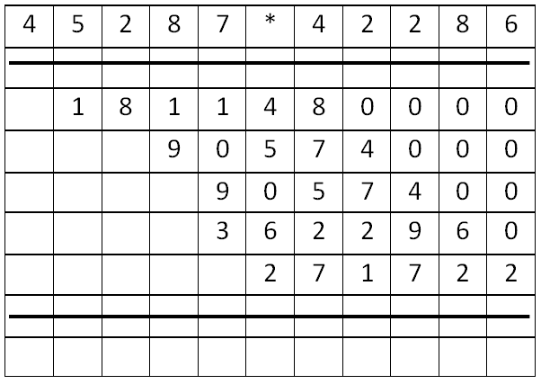
Wenn du möchtest, kannst du die leeren Felder mit 0 auffüllen.

Slide 36
Dann einfach addieren…

Slide 37
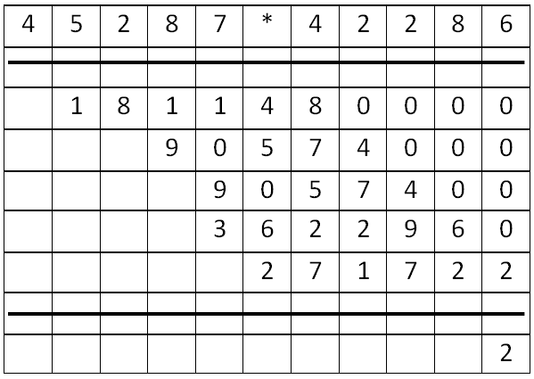

Slide 38
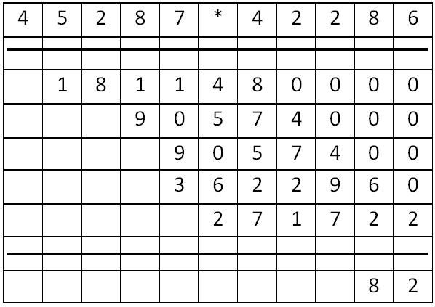

Slide 39
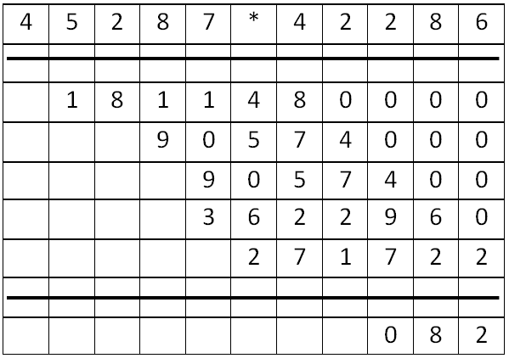

Slide 40
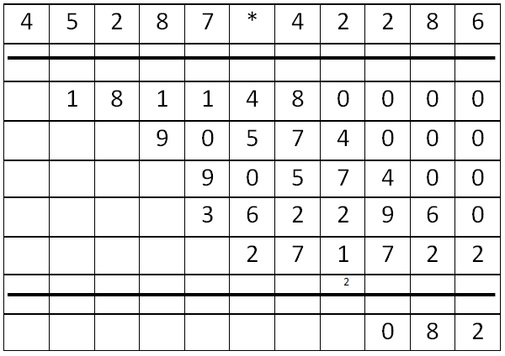

Slide 41
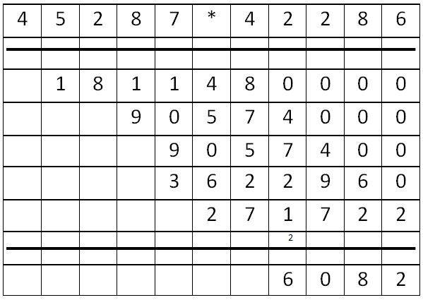

Slide 42
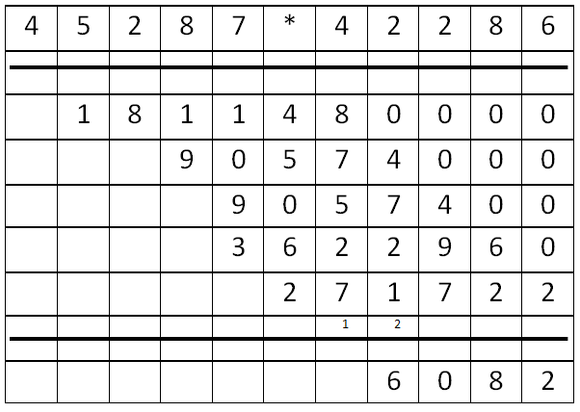

Slide 43
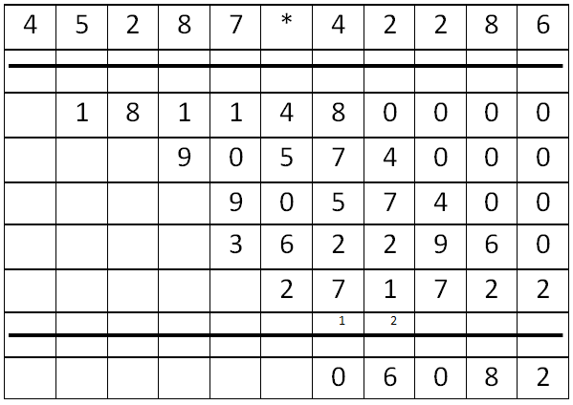

Slide 44
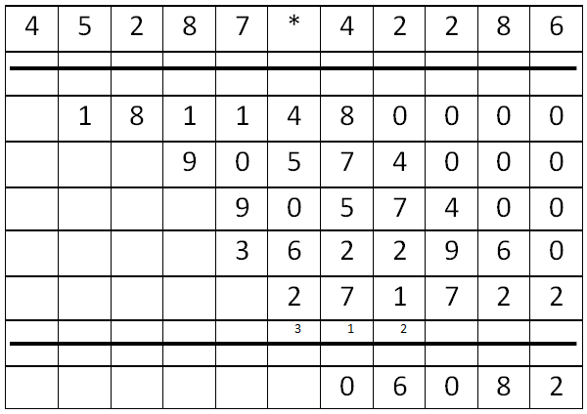

Slide 45
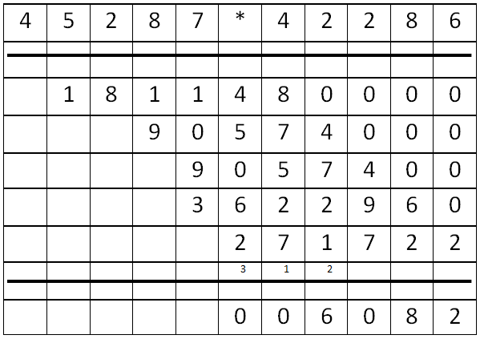

Slide 47
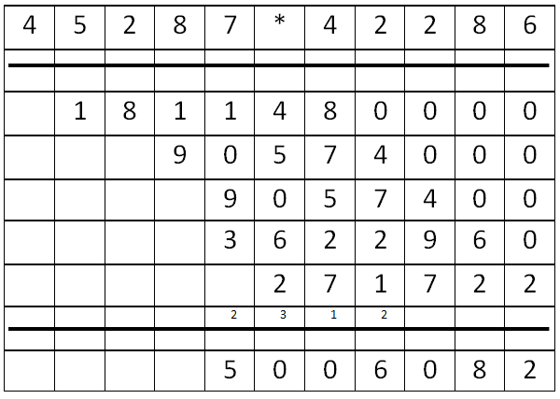

Slide 49
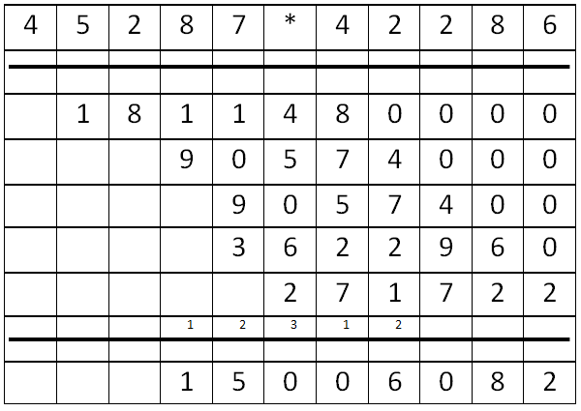

Slide 50
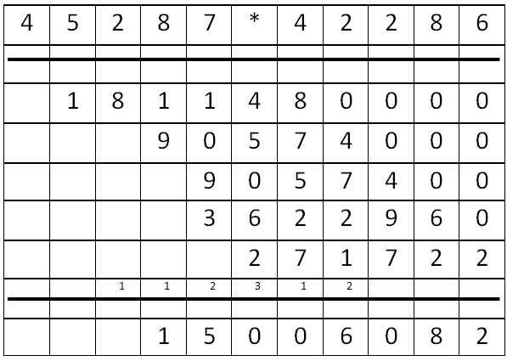

Slide 51
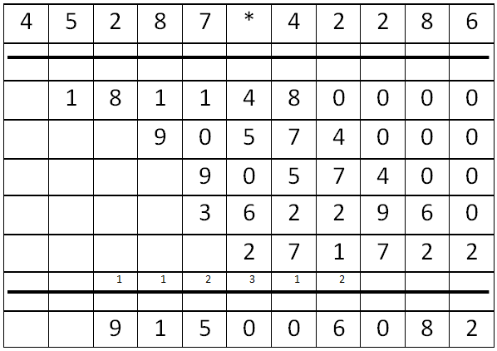

Slide 52
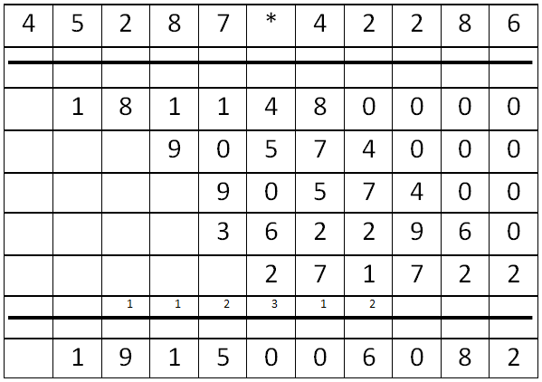

Slide 53
Lösung:
45.287 * 42.286 = 1.915.006.082

